Slide 1
Chapitre 1: Microéconomie en marché parfait: la théorie de la demande

Slide 2
Partie 1:
Le comportement du consommateur

Slide 3
1- Le modèle des choix du consommateur
On va considérer le cas de deux biens :
x₁= quantité de bien 1 que le consommateur décide d’acquérir
x₂= quantité de bien 2 que le consommateur décide d’acquérir
p₁= prix du bien 1 et p₂= prix du bien 2
R = revenu du consommateur
La combinaison des différents biens est appelée panier, noté (x₁, x₂).
Un consommateur doit choisir une combinaison des différents biens parmi un ensemble de combinaisons possibles.

Slide 4
Comment s’effectue le choix ?
D’après le principe de rationalité, le consommateur est capable de choisir le panier de biens qui maximise son utilité ou sa satisfaction, sous la contrainte que la dépense totale p₁ x₁ + p₂ x₂ ne dépassent pas son revenu R dont il dispose.
Cette contrainte est appelée contrainte budgétaire.

Slide 5
2- Contrainte budgétaire : 2-1- L’ensemble de budget du consommateur
La contrainte budgétaire est représentée par l’inéquation :
p₁ x₁ + p₂ x₂ ≤ R
Tous les paniers vérifiant cette contrainte forment l’ensemble de budget du consommateur.
Dans le cas de deux biens, la contrainte budgétaire est représentée par une droite, appelée la droite de budget.

Slide 6
2-2- La droite de budget
La droite de budget a pour équation:
p₁ x₁ + p₂ x₂ = R ou x₂ = - p₁ / p₂ x₁ + R/ p₂
La droite de budget représente la frontière de l’ensemble de budget.
La droite de budget traduit le problème de la rareté auquel le consommateur est soumis du fait de son revenu limité.

Slide 7
2-3- Représentation graphique
- Si x₂ = 0 -> x₁ = R/p₁ tous le revenu est consacré au bien 1.
- Si x₁ = 0 -> x₂ = R/p₂ tous le revenu est consacré au bien 2.
- La pente|-p₁/p₂| est la valeur relative du bien 1 par rapport au bien 2.
C’est la quantité de bien 2 qu’on doit consommer en moins pour garder le même niveau de dépense avec une unité de bien 1 supplémentaire.
x₂
Droite de budget de pente -p₁/p₂
R/p₂
ensemble
budgétaire
x₁
R/p₁
Notes:
La contrainte budgétaire:
p₁x₁ + p₂x₂ = m
On peut aussi écrire :
x₂ = m/p₂ - p₁/p₂ x1
Alors :
- p₁/p₂ = pente de la droite de budget
Si x₁=0, alors x₂= m/ p₂ (tous le revenu est consacré au bien 2)
Si x₂=0, alors x₁=m/p₁ (tous le revenu est consacré au bien 1)
La pente | -p₁/p₂| nous donne le nombre d'unités de bien 2 que le consommateur peut acheter en vendant une unité de bien
C'est donc la valeur relative du bien 1 par rapport au bien 2.
Autrement dit, c'est la quantité de bien 2 qu'on doit consommer en moins pour garder le même niveau de dépense avec une unité de bien 1 supplémentaire.

Slide 8
2-3-1- Déplacement de la droite de budget : l’effet d’une augmentation du revenu
x₂
La pente -p₁/p₂ reste inchangée mais les ordonnées à l’origine augmentent.
=> la droite de budget se déplace vers le haut parallèlement à elle même.
R’/p₂
Droite de budget de pente -p₁/p₂
R/p₂
ensemble
budgétaire
x₁
R/p₁
R’/p₁
Notes:
La contrainte budgétaire:
p₁x₁ + p₂x₂ = m
On peut aussi écrire :
x₂ = m/p₂ - p₁/p₂ x1
Alors :
- p₁/p₂ = pente de la droite de budget
Si x₁=0, alors x₂= m/ p₂ (tous le revenu est consacré au bien 2)
Si x₂=0, alors x₁=m/p₁ (tous le revenu est consacré au bien 1)
La pente | -p₁/p₂| nous donne le nombre d'unités de bien 2 que le consommateur peut acheter en vendant une unité de bien
C'est donc la valeur relative du bien 1 par rapport au bien 2.
Autrement dit, c'est la quantité de bien 2 qu'on doit consommer en moins pour garder le même niveau de dépense avec une unité de bien 1 supplémentaire.

Slide 9
2-3-2- Déplacement de la droite de budget : l’effet d’une augmentation du prix d’un seul bien
x₂
Si le prix du bien 1 augmente, toutes choses étant égales par ailleurs, la pente augmente en valeur absolue et la droite de budget passe toujours par le point A.
=> Diminution de l’ensemble de consommation possible (du triangle OAB au triangle OAC ).
A
R/p₂
Droite de budget de pente –p’₁/p₂
Pente
=-p’₁/p₂
C
B
O
x₁
R/p’₁
R/p₁
Notes:
La contrainte budgétaire:
p₁x₁ + p₂x₂ = m
On peut aussi écrire :
x₂ = m/p₂ - p₁/p₂ x1
Alors :
- p₁/p₂ = pente de la droite de budget
Si x₁=0, alors x₂= m/ p₂ (tous le revenu est consacré au bien 2)
Si x₂=0, alors x₁=m/p₁ (tous le revenu est consacré au bien 1)
La pente | -p₁/p₂| nous donne le nombre d'unités de bien 2 que le consommateur peut acheter en vendant une unité de bien
C'est donc la valeur relative du bien 1 par rapport au bien 2.
Autrement dit, c'est la quantité de bien 2 qu'on doit consommer en moins pour garder le même niveau de dépense avec une unité de bien 1 supplémentaire.

Slide 10
3- Représentation des préférences du consommateur 3-1- Les préférences des consommateurs
Un consommateur rationnel peut classer des paniers de consommation possibles, du point de vue de la satisfaction qu’ils lui procurent, du plus préféré au moins préféré.
Les préférences du consommateur peuvent se représenter par une relation de préférence.
Soient deux paniers de biens X et Y :
le consommateur préfère strictement X à Y : X ≻ Y
le consommateur est indifférent entre X et Y : X ∼ Y
le consommateur préfère faiblement X à Y : X ≿ Y
Notes:
Panier de biens (x1,x2) : une certains quantité de bien 1 et une certaine quantité de bien 2 (par exemple, un café et un carré de sucre) (y1, y2)
-preferer (x1, x2) > (y1, y2) : attention ca n’est pas exactement > mais signe particulier
Est indifferent (x1, x2) ~ (y1, y2)
La relation de préférence est une relation complète : toute paire de paniers de bien peut être comparée :
=> On a soit (x1, x2) > (y1, y2) , soit (x1,x2)< (y1, y2) , soit (x1, x2) ~( y1, y2).
La relation de préférence est réflexive : Tout panier de biens est au moins aussi désirable que lui-même:
=> (x1,x2) ~ (x1, x2)
La relation de préférence est transitive :
=> Si (x1, x2) > (y1, y2) et (z1, z2) > (x1, x2) alors (z1, z2) > (y1, y2)
Remarque : Ces hypothèses ne sont justifiées que pour des comportements purement économiques (rationnels).

Slide 11
3-2- Les hypothèses de préférences
Les consommateurs sont rationnels, donc leurs préférences doivent satisfaire certaines propriétés: la complétude, la réflexivité et la transitivité.
Une relation de préférence est complète : le consommateur est capable de classer clairement n’importe quel deux paniers qu’on lui propose (capacité de comparer).
∀X,Y, on a soit X ≿ Y, soit Y ≿ X, soit X ∼ Y
Une relation de préférence est réflexive : Quand on lui présente deux fois le même panier, le consommateur est parfaitement capable d’en rendre compte. Tout panier X est au moins aussi satisfaisant que lui-même. Ou encore le consommateur préfère forcément ce qu’il a à rien.
X ≿ X car X ∼ X
Une relation de préférence est transitive : les préférences sont suffisamment cohérents.
X ≿ Y et Y ≿ Z ⇒ X ≿ Z
Notes:
Panier de biens (x1,x2) : une certains quantité de bien 1 et une certaine quantité de bien 2 (par exemple, un café et un carré de sucre) (y1, y2)
-preferer (x1, x2) > (y1, y2) : attention ca n’est pas exactement > mais signe particulier
Est indifferent (x1, x2) ~ (y1, y2)
La relation de préférence est une relation complète : toute paire de paniers de bien peut être comparée :
=> On a soit (x1, x2) > (y1, y2) , soit (x1,x2)< (y1, y2) , soit (x1, x2) ~( y1, y2).
La relation de préférence est réflexive : Tout panier de biens est au moins aussi désirable que lui-même:
=> (x1,x2) ~ (x1, x2)
La relation de préférence est transitive :
=> Si (x1, x2) > (y1, y2) et (z1, z2) > (x1, x2) alors (z1, z2) > (y1, y2)
Remarque : Ces hypothèses ne sont justifiées que pour des comportements purement économiques (rationnels).

Slide 12
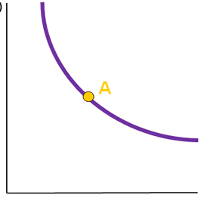
3-3- Les courbes d’indifférences
l’ensemble des paniers plus préférés à A et B
Une courbe d’indifférence est une représentation graphique des préférences du consommateurs.
Une courbe d’indifférence représente l’ensemble des paniers de biens (X, Y) qui procure au consommateur le même niveau d’utilité. Les paniers situés sur cette courbe sont considérés comme équivalents par le consommateur, donc pour lesquels, il est indifférent .
Y
B
X
Les paniers A et B procure le même niveau de satisfaction
Courbe d’indifférence
Notes:
Remarque: les courbes d’indifférences correspondant à des niveaux de satisfactions différents
Elles ne peuvent pas se croiser
Chaque point de la courbe apporte la meme statisfaction, la meme utilité
Ces courbes représentent des preferences normales
L’individu préfère consommer plus que moins :
=> Les biens sont désirables
=>Les préférences sont monotones
=>Les courbes ont une pente négative
Les préférences sont convexes :
=> La plupart des biens sont consommés ensemble jusqu’a un certain point.
Les préférences sont strictement convexes :
=>la moyenne pondérée de deux paniers vis-a-vis desquels le consommateur est indifférent est strictement préféré aux deux paniers extrêmes.

Slide 13
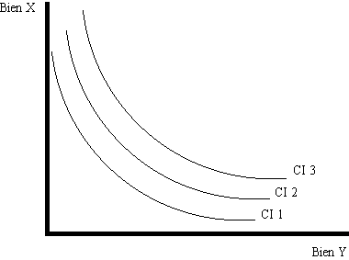
Les courbes d’indifférence correspondent à des niveaux différents de satisfaction et ne peuvent jamais se couper.
Y ∼ X ≿ Z ∼ T
C'est la conséquence de l'hypothèse de transitivité des préférences.
La carte d’indifférence est l’ensemble des courbes d’indifférence.
2
X
Z
Y
T
1
La carte d’indifférence

Slide 14
3-4- Cas particuliers des courbes d’indifférences
Cas des biens parfaitement substituables: se sont des biens qui ont des caractéristiques communes et procurent un niveau de satisfaction équivalent.
Exemple :
- Le cas des moyens de transports entre deux villes
- Café & thé
_{Y}
courbes d’indifférences
x

Slide 15
Y
Cas des biens parfaitement complémentaires: se sont des biens qui doivent être consommés ensemble. la consommation de X entraîne celle de Y et réciproquement.
Exemple :
-Thé et sucre
-voiture et essence
courbes d’indifférences
x

Slide 16
4- La fonction d’utilité 4-1- Définition
On peut représenter les préférences par l’intermédiaire des fonctions d'utilité.
Cette fonction attribue une valeur à chaque panier de biens de manière à refléter l'ordre qu'établit le consommateur entre ces paniers => fonction d’utilité ordinale notée U.
Soient les paniers X et Y :
U : X → U (X)
si X ≿ Y ⇔ U (X) ≥ U (Y) ,
si X ∼ Y ⇔ U (X) = U (Y) .
Si la valeur de la fonction d’utilité pour un panier mesure la satisfaction que tire le consommateur de ce panier => fonction d’utilité cardinale.
Notes:
U n’est valable que de manière ordinale : pour des comparaisons entre différents biens

Slide 17
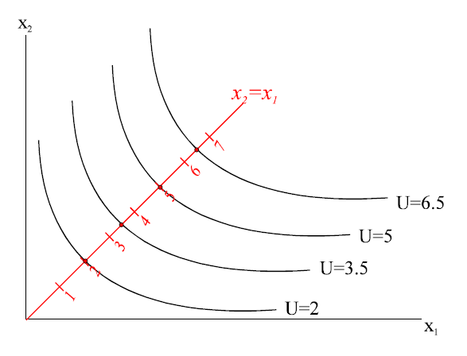
4-2- Fonction d’utilité et courbe d’indifférence
Les courbes d’indifférences sont les courbes de niveau de la fonction d’utilité.
La fonction d’utilité attribue une valeur plus élevée à des courbes plus éloignées de l’origine.
Exemple : associer à chaque panier sa distance par rapport à l’origine
Toute transformation monotone croissante de cette fonction représentera bien ces préférences :
Si U > V => f(U) > f(V)
y
X
Notes:
U n’est valable que de manière ordinale : pour des comparaisons entre différents biens

Slide 18
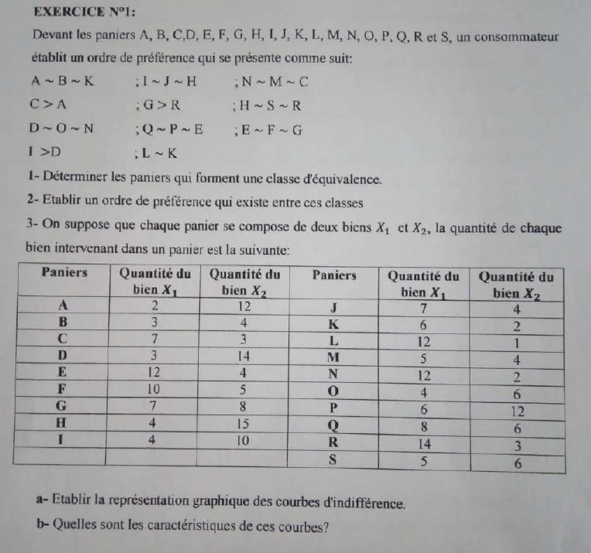

Slide 19
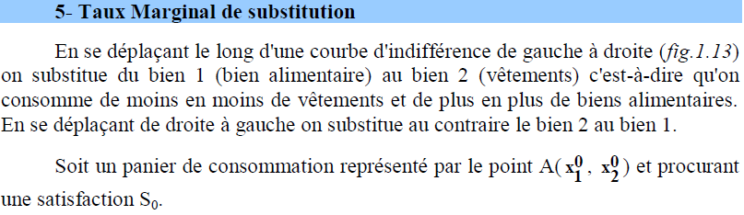

Slide 20
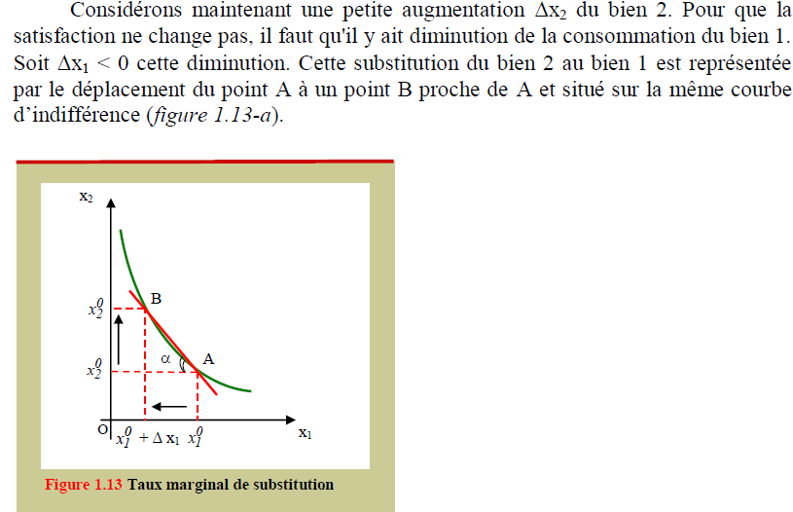

Slide 21
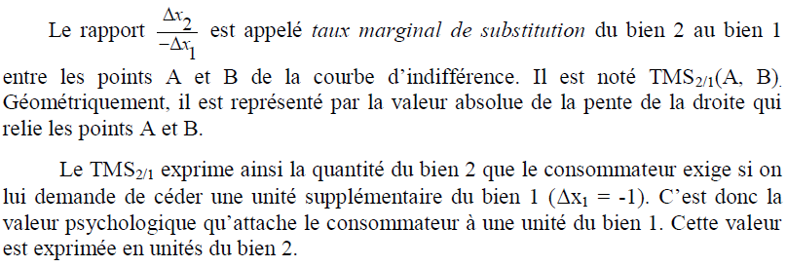

Slide 22
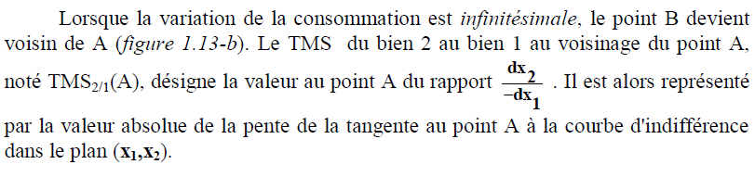
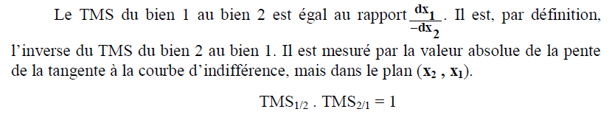

Slide 23
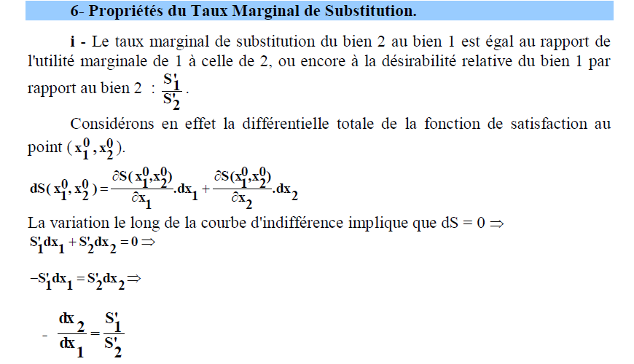

Slide 24
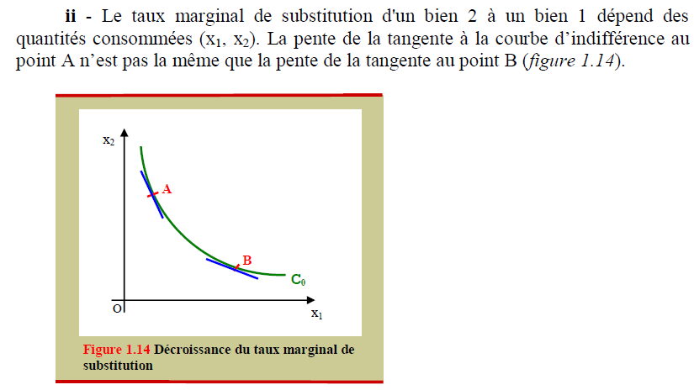

Slide 25
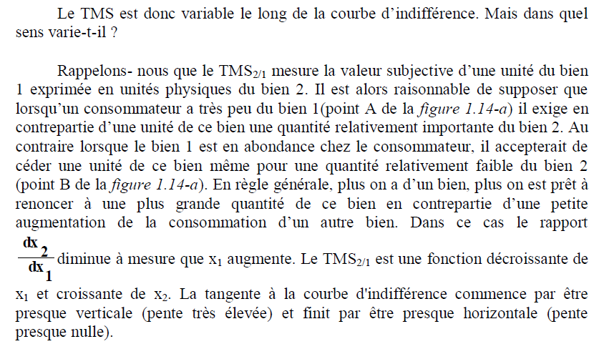

Slide 26
Par convention, on définit le TMS avec un signe (-) en sorte que le TMS soit positif ou on prend la valeur absolue.
Le TMS est la valeur absolue de la pente d’une courbe d’indifférence en un point particulier.
Le TMS est variable le long de la courbe d’indifférence.
Le TMS est décroissant.

Slide 27
Parmi l'ensemble des paniers de consommation qu’il peut acquérir, le consommateur va choisir celui qu'il considère comme étant le meilleur pour lui. => Nous avons déterminé quel est le panier de bien que le consommateur considère comme étant le meilleur. Nous avons également déterminé quel est l’ensemble des paniers qu’il peut acquérir. => Il nous reste à savoir comment s’effectue le choix

Slide 28
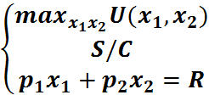
5- Le choix optimal du consommateur
Le consommateur cherche le maximum de satisfaction, alors, il doit choisir le panier qui représente le niveau de satisfaction le plus élevé possible et qu’il est possible de l’acquérir compte tenu de son revenu.
La recherche de l’optimum du consommateur consiste à déterminer les quantités maximales de biens, et qui maximisent l’utilité sous contrainte budgétaire. Mathématiquement, le problème se formule :

Slide 29
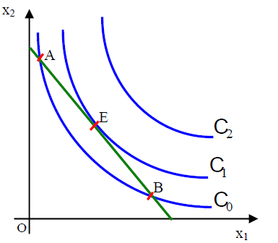
5-1- La méthode géométrique
Le choix optimal du consommateur E(x₁*, x₂*) se situe au point de tangence entre la courbe d’indifférence la plus élevée et la droite de budget :
La pente de la contrainte budgétaire = pente de la courbe d’indifférence.
La pente de la contrainte budgétaire = - p₁/p₂ .
La pente de la courbe d’indifférence en un point particulier = TMS
Au point d’équilibre E TMS= p₁/p₂
(le TMS est la valeur absolue de la pente).
La droite de budget
C
x₂*
x₁*

Slide 30
5-2- La méthode de substitution
Il s’agit de résoudre le problème de maximisation:
1/ A partir de la contrainte budgétaire : x₂ = - p₁ / p₂ x₁ + R/ p₂
2/ On remplace la valeur de x₂ dans la fonction d’utilité :
U(x₁ , -p₁ / p₂ x₁ + R/ p₂)
3/On cherche le maximum de la fonction d’utilité obtenu en annulant la dérivée totale de U par rapport à x₁ : dU/d x₁ = 0
=> E(x₁*, x₂*)

Slide 31
5-3- La méthode de Lagrange
À partir du problème de maximisation :
1/ Ecrire une nouvelle fonction «fonction de Lagrange»:
2/ Cette fonction admet un extremum si d£ = 0
Ecrire les conditions de première ordre ⬄ les dérivées partielles par rapport aux variables X₁ , X₂ et sont nulles.
3/L’extremum sera un maximum si d²£ <0 ⬄ les conditions du deuxième ordre.
On obtient un système de 3 équations à 3 inconnus X₁ , X₂ et
La résolution de ce système conduit à l’égalité : TMS= p₁/p₂
=> E(x₁*, x₂*)

Slide 32
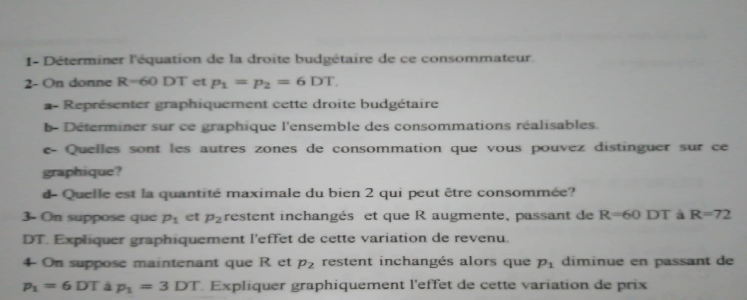
Exercice

Slide 33
Partie 2:
L’analyse de la demande

Slide 34


1- La fonction de demande
Définition : Les fonctions de demande rationnelles des biens X₁ et X₂ sont obtenues à partir des conditions du premier ordre. Elles donnent les quantités optimales demandées pour chaque prix et chaque valeur de revenu :
X₁ et X₂ représentent les demandes individuelles des biens 1 et 2 à l'équilibre.
Propriété : la fonction de demande est une fonction homogène de degré zéro.
⬄ Si R, P₁ et P₂ sont multipliés par le même coefficient, les quantités des biens 1 et 2 demandées par le consommateur ne varient pas et restent égales à X*₁ et X*₂

Slide 35
L’analyse de la forme des fonctions de demande consiste à voir l’évolution de la fonction en ne retenant qu’une seule variable (les autres variables sont supposées constantes).
Que deviennent ses choix en cas :
de modification des prix ?
=> 2- Variation de prix à revenu constant
de modification du revenu ?
=>3- Variation de revenu à prix constant
Les réponses varient selon le type de bien
=> 4- La typologie des biens

Slide 36
2- Variation de prix à revenu constant
la variation du choix optimal si P’₁ > P₁, avec le R et P₂ sont constants .
Pour un bien normal, la demande individuelle du bien en fonction de son prix est décroissante.
Si le prix du bien 1 continue à augmenter, on en déduit le sentier d’expansion des prix.
on peut en déduire la courbe consommation/prix : Elle représente l’ensemble des points optimum de consommation lorsque le prix d’un seul bien varie.
x₂
sentier d’expansion des prix
R/p₂
x₁
R/p’_{1’}
R/p₁

Slide 37

2- Variation de prix à revenu constant
Si nous reportons la demande pour le bien 1dans le plan (X₁ ,P₁) , à partir de la courbe consommation-prix, nous obtenons alors la courbe de demande du bien1
p₁
La courbe de demande d’un bien, associe à chaque prix de ce bien le choix optimal de consommation
Rappel : La demande globale pour un bien donné est la somme de toutes les demandes individuelles.
=> Elle dépend du prix des différents biens de l ’économie
Courbe de demande individuel du bien 1
x₁

Slide 38
3- Variation du revenu à prix constants
La variation du choix optimal si R’ > R, avec P₁ et P₂ sont constants.
x₂
sentier d’expansion du revenu
Pour un bien normal, les demandes individuelles des biens 1 et 2 en fonction de revenu sont croissantes.
=> Si le revenu continue à augmenter on peut construire le sentier d’expansion du revenu ou courbe consommation-revenu.
R’/p₂
R/p₂
x₁
R/p₂
R’/p₂
Notes:
A prix constants, si R’ > R, que devient le choix optimal ?
Rmq :
résultats précédents obtenus dans le cas « standard » (courbes d ’indifférence strictement convexes et ne coupant pas les axes)
bien normal ou inférieur souvent en fonction du NIVEAU de revenu => existence de niveaux de revenus « seuils »
1 bien n’est ni normal ni inférieur dans l’absolu, mais étant donné l’ensemble des biens de l’économie (l’univers de choix) => classement « relatif » (contingent)

Slide 39
3- Variation du revenu à prix constants
La courbe d’Engel : Une courbe d’Engel pour un bien est une relation entre le revenu du consommateur et les quantités consommées de ce bien, toutes choses égales par ailleurs (c’est l’équivalent de la courbe du bien 1).
x₁
R
Explication:
Dans un contexte donné, la variation d'un seul paramètre est étudiée tandis que les autres facteurs ne sont pas pris en compte: l’arrivée sur le marché de nouvelles technologies informatiques provoquera une baisse des prix des ordinateurs (c-à-d sans tenir compte des prix des logiciels ou des périphériques et sans tenir compte de la demande)
Notes:
Rmq :
- si les 2 biens sont normaux, alors la courbe de consommation revenu est de pente-positive
- il existe une courbe d ’Engel par bien
- les courbes d’Engel se déduisent directement de la courbe de consommation-revenu
Sentier d’expansion du revenu
(ou courbe consommation-revenu)
On peut représenter cette évolution des consommations du bien sur un autre système d’axe

Slide 40
4- La typologie des biens
 | Demande augmente | Demande diminue
Revenu augmente | Bien normal | Bien inférieur
Prix du bien augmente | Bien de Giffen | Bien normal
Prix de l’autre bien augmente | Biens substituables | Biens complémentaires
Notes:
Bien de Giffen: c’est Robert Giffen qui a découvert ce type de bien en étudiant le comportement des Irlandais confrontés à la hausse du prix des pommes de terre. Dans une conjoncture où le pouvoir d’achat des gens les plus modestes diminue en même temps que le prix des pommes de terre augment, Giffen constate que leur comportement de consommation se modifie: ils réduisent la consommation des autres biens et consomment plus de pommes de terre, qui se trouvent être le bien le moins cher.

Slide 41




5- Elasticités
5-1- Définition
L’élasticité exprime le degrés de sensibilité de la consommation par rapport aux prix ou par rapport au revenu.
L’élasticité (prix ou revenu) de la demande d’un bien est égale au rapport entre la variation relative (en pourcentage) de la quantité demandée et la variation relative du prix ou du revenu.
Si la variation (prix ou revenu) est infiniment petite alors l’élasticité est égale au rapport de la variation marginale de la quantité demandée et la variation marginale du prix ou du revenu
ou
ou

Slide 42




5-2- Applications
Elasticité revenu : rapport de la variation relative de la demande du bien à la variation relative du revenu
, soit en variation marginale :
Elasticité prix direct : rapport de la variation relative de la demande du bien à la variation relative de son prix
, soit en variation marginale :
Elasticité prix croisés : rapport de la variation relative de la demande du bien à la variation relative du prix de l ’autre bien
, soit en variation marginale :

Slide 43
5-3- Interprétation des élasticités
Le concept d’élasticité est essentiel pour comprendre le fonctionnement des marchés :
| e_{X/P} >1| : demande élastique. Le changement de prix provoque proportionnellement une variation plus forte de la demande.
| e_{X/P} =1| : élasticité unitaire. La demande et le prix varient exactement dans les mêmes proportions.
| e_{X/P} <1| : demande inélastique (rigide) : le changement de prix provoque proportionnellement une variation plus faible de la demande.

Slide 44









Elasticité-revenu:
: Bien de luxe
: Bien normal ou nécessaire
: Bien inférieur
Elasticité-prix:
: Bien normal
: Bien de Giffen
: : Demande élastique
: :Demande inélastique
Elasticité-prix croisée:
: Biens substituts
: Biens complémentaires
: Biens indépendants

Slide 45
En microéconomie on s’intéresse au concept du marché
Marché : rencontre d’une demande et d’une offre
L’offre est déterminée par le comportement des producteurs de biens et services.
Avant de construire la fonction d’offre, il faut déterminer le comportement des producteurs (qui dépendra de contraintes techniques et des fonctions de coûts) : Objectif du chapitre 2

